Slide 1
ANALISIS MANAJEMEN PT MEDIA KOMUNITAS SERPONG

Slide 2
Sejarah PT Media Komunitas Serpong
Pada tanggal 1 September 2005 berdirinya perusahaan yang bernama PT Media Komunitas Serpong yang diresmikan oleh Bapak Bupati Kota Tangerang yang bernama H. Ismet Iskandar. Majalah Info Serpong terbit pertama kali bersamaan dengan berdirinya perusahaan ini. PT Media Komunitas Serpong adalah cabangnya PT Sentra Info Bisnis Konsultama. Semua majalah yang ada di PT Sentra Info Bisnis Konsultama dan PT Media Komunitas Serpong 1 Group dan Group itu bernama Info Gading Group.

Slide 3
Survey PT Media Komunitas Serpong
Konsep Organisasi
Fungsi Manajemen
Tingkatan/Tipe Manajer
Keterampilan Manajer
Pembuatan Keputusan
Perencanaan Strategi dan Operasional
Perubahan Organisasi dan Inovasi
Kepemimpinan
Tim dan Kerjasama Kelompok
Komunikasi
Pengendalian Efektif

Slide 4
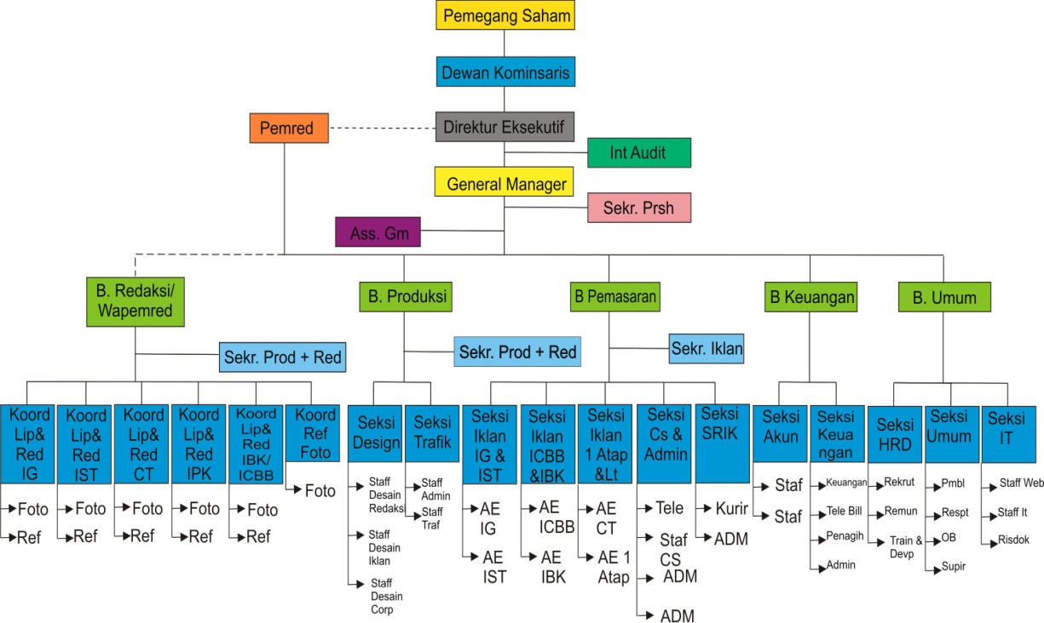
Struktur Organisasi PT Media Komunitas Serpong

Slide 5
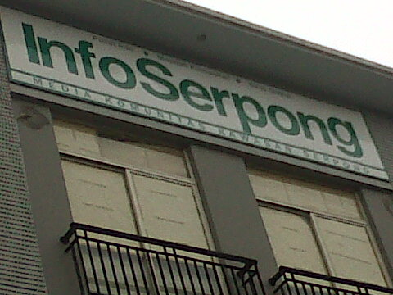
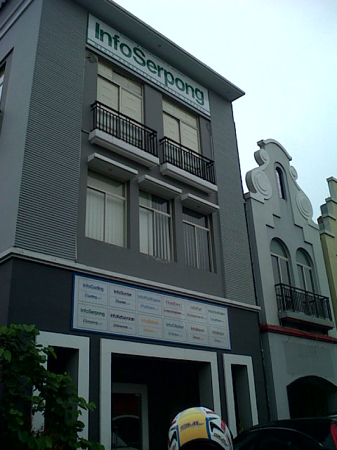
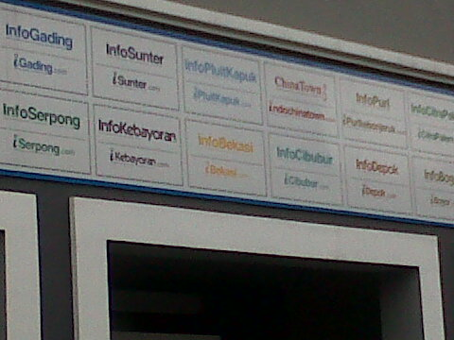
DOKUMENTASI

Slide 6
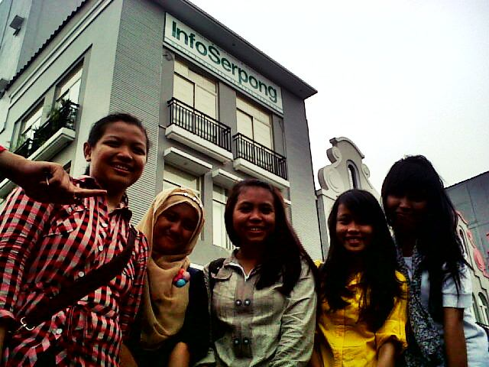
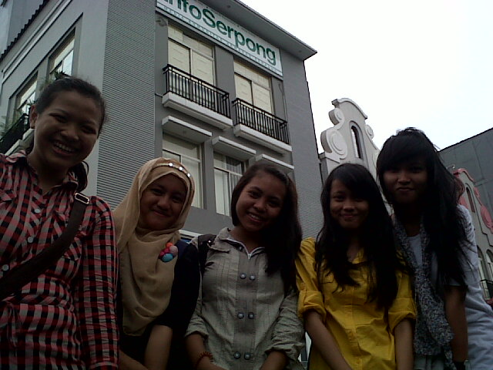
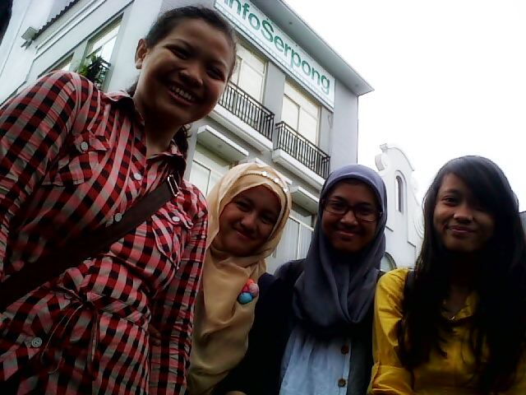
DOKUMENTASI

Slide 7
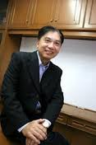
DOKUMENTASI

